Slide 1

Web应用新架构
16222010272 田杰

Slide 2

内容
浏览器端架构
HTML
CSS
JavaScript （核心）
服务器端架构
SOA
微服务
BFF
整体架构
JAMstack
12-因子
示例展示
https://fire.pa-pa.me/

Slide 3
浏览器端架构
HTML
CSS
JavaScript

Slide 4
浏览器端-HTML
浏览器端的技术，最终使用的是 HTML、CSS和JavaScript。
HTML：
超文本标记语言，使用标签描述了网页的结构。HTML元素是HTML网页的基石，使用标签表示。浏览器并不展示这些标签，而是使用这些标签来渲染页面的内容。
已经发展到HTML5
所有现代浏览器都支持HTML5
JSX：JavaScript框架中出现的新标记语言，出现的原因是为了简化动态更新页面的工作，以及提高页面改变渲染呈现时的性能。它需要使用JavaScript来解析。

Slide 5
浏览器端-CSS
CSS是一门用来描述HTML文档样式的语言，它定义了HTML元素该如何展示。
CSS 已经发展到了CSS3
样式框架
Bootstrap
Semantic UI

Slide 6
浏览器端核心-JavaScript
经常被缩写为JS，是一门高级解释型编程语言。也被归为动态语言、弱类型语言、基于原型的语言以及多范式的语言。JavaScript让网页具有交互性，所有是Web应用的核心部分。
1
曾经风靡一时的jQuery已经日渐式微，浏览器端JavaScript进化出三足鼎立的Angular、React以及Vue前端框架。除此之外，更多的开源框架层出不穷。
2

Slide 7
目前流行的前端框架
MVX = MVC + MVP + MVVM

Slide 8

MVC
Model（模型）+View（视图）+Controller（控制器），主要是基于分层的目的，让彼此的责任分开。
View通过Controller来和Model联系，Controller是View和Model的协调者，View和Model不直接联系，基本联系都是单向的。用户通过Controller来操作Model从而达到View的变化。

Slide 9
MVP
是从MVC模式演变而来，都是通过Controller/Presenter负责逻辑的处理+Model提供数据+View负责显示。
在MVP中，Presenter完全把View和Model进行了分离，主要的程序逻辑在Presenter里实现。并且，Presenter和View是没有直接关联的，是通过定义好的接口进行交互，从而使得在变更View的时候可以保持Presenter不变。

Slide 10
MVVM
MVVM是把MVC里的Controller和MVP里的Presenter改成了ViewModel。Model+View+ViewModel。
View的变化会自动更新到ViewModel，ViewModel的变化也会自动同步到View上显示。这种自动同步是因为ViewModel里的属性实现了观察者模式，当属性变更时都能触发对应的操作。

Slide 11
常见框架对比
框架 | 模式 | 说明 | 特点 | 缺点
Riot js | MVP
Angular | MVVM | 优秀的前端JS框架，已经被用于Google的多款产品当中 | 支持指令（内置、自定义） 支持过滤器（内置、自定义） 双向数据绑定 良好的应用程序结构 HTML模板 可嵌入、注入和测试 坚实的基础和社区支持 | 学习成本高 Watcher 越多，性能越差 不支持低端浏览器
Vue | MVVM | 严格地说它不是一个框架，因为它只聚焦视图层，是一个构建数据驱动的Web界面库 | 轻量级 双向数据绑定 支持指令（内置、自定义（内置、自定义） 插件化 不支持低端浏览器 基于依赖追踪的观察并且使用异步队列更新，性能好 .vue 特殊文件格式需要编辑后使用 一切都是组件 支持混入 DOM 模板 | 新生儿，不如Angular成熟 影响度不大 不支持IE8
React | V | 主要用于构建UI。 | 采用特殊的JSX语法，需要编译后使用 一切都是组件 插件化 支持混入 依赖Virtual DOM 声明式设计 高效 灵活 速度快 跨浏览器兼容 模块化 单向数据流 同构、纯粹的JavaScript | 只是一个V而已，不是一个完整的框架。 如果是大型项目，基本要加上ReactRouter和Flux等。
Knockout js | MVVM
Ember js | MVVM

Slide 12
服务器端架构
SOA（Service-Oriented Architecture）Hub（服务总线）
MicroService（微服务）
BFF（Backend for Frontend）

Slide 13
SOA（Service-Oriented Architecture）Hub（服务总线）
SOA是支持面向服务的一种架构风格。面向服务是一种基于服务开发并且产出其他服务的思考方式。
它是自洽的
可以是其他服务组合的一种组合
对服务的消费者来说它是一个黑盒

Slide 14
企业级SOA实践

Slide 15
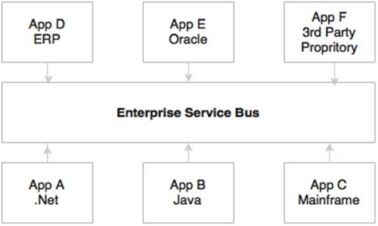
面向服务的集成
很多组织使用SOA主要是解决集成复杂度问题，也就是所谓的集成意大利面条。一般地，这被称为面向服务集成（SOI）。
应用间通过公共集成层交流，这种公共集成层使用标准协议和消息格式，如基于SOAP/XML的Web Service或者HTTP或者Java Message Service（JMS）。
这种途径强烈依赖重量级企业服务总线（ESB），如TIBCO Business Works，WebSphere ESB，Oracle ESB或者类似产品。
多数ESB提供商将一系列相关产品打包在一起，如规则引擎、业务进程管理引擎等等，作为一个SOA套件。

Slide 16
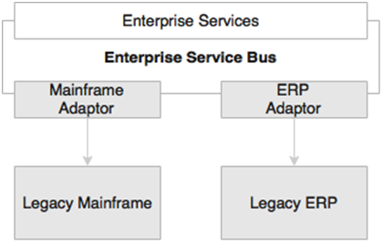
遗留现代化
另一类型的组织将SOA用在过渡项目或者遗留现代化的项目中。在这种情况下，服务被构建并部署在ESB上，ESB通过ESB适配器来连接后端系统。
在遗留应用之上构建服务时

Slide 17
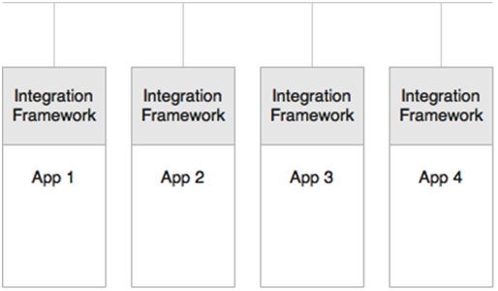
面向服务的应用
还有一些企业将SOA用在应用层级
这样的企业下一步很自然地就会使用微服务。

Slide 18
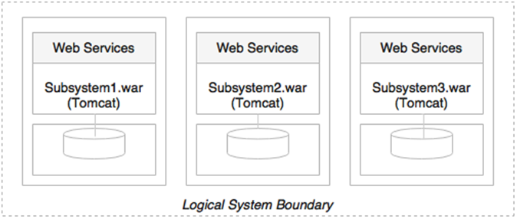
使用SOA做整体迁移
最后的一种可能性是当到达单一系统的临界点后将单一系统向更小的单元转化。
他们可能会将应用分解成更小的物理可部署的子系统，与纵向扩展途径类似，并且把它们在Web服务器上作为Web压缩归档部署或者在系统自带的容器上作为Jar包部署。
这些作为服务的子系统会使用Web Service或者其他轻量级的协议来在不同服务间交换数据。
对这些组织来说，他们会倾向于认为所谓微服务，不过是新瓶装旧酒。

Slide 19
MicroService（微服务）
微服务是一种架构风格，是为了满足现代业务需求而演化出的软件开发途径。它能提升组织敏捷度，交付速度和扩展能力。微服务给你一种开发更多的物理区隔的模块化应用的开发方式。
在很多应用微服务的组织里，成功应用了著名的“分而治之”的技术，将它们的单一应用分区成更小的原子性单元。每一个单元执行单一职能——一个服务。
这些组织解决了在单一应用时代碰到的大量的问题，于是越来越多的组织开始在重构他们的单一应用时应用此模式。后来这个模式被正式称为微服务架构。

Slide 20
微服务
定义：
一种将IT系统作为一组自动化的、自洽并且低耦合的业务能力集合的构架风格或者方式。

Slide 21
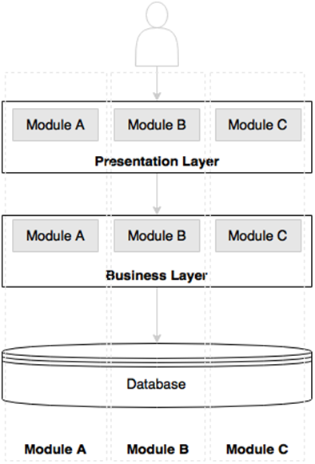
微服务与传统架构的对比
传统架构
模块A、B和C代表了三种不同的业务能力。图中的层次代表了架构关注的分离。每一层都保有适合于该层的业务能力。展示层有所有三个模块的网页组件，业务层有所有三个模块的业务组件，而数据库层包含了所有三个模块的数据表。大多数情况下，层次之间可以物理分开，但是同一层次的模块是紧密结合着的。

Slide 22
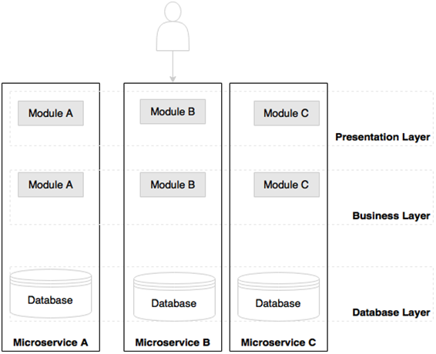
微服务与传统架构的对比
我们可以看到在微服务架构中边界反过来了。每个垂直的切片代表了一个微服务。每个微服务会有其特有的表示层、业务层和数据库层。微服务与业务能力保持一致，从而对一个微服务的改动不会影响其他的微服务。
微服务之间的交流或者传输机制并没有统一标准。一般来说，微服务之间通过接受度广的轻量级协议来沟通，如HTT和REST，或者消息协议，如JMS或者AMQP。特殊情况下，有些微服务会通过经过更优化的协议如Thrift、ZeroMQ、Protocol Buffers或者Avro 来沟通。

Slide 23
BFF
Backend for Frontend

Slide 24
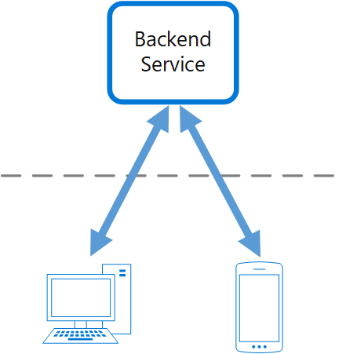
背景
一个应用一开始可能只针对桌面Web UI。典型地，一个后端服务是与相应的UI并行开发的。随着该应用的用户基数的增长，移动应用被开发出来了，而且必须和同样的后端打交道。这个后端服务变成了一个通用的、既服务于桌面UI又服务于移动UI的后端了。
但是移动设备的能力与桌面浏览器截然不同，比如说屏幕尺寸、性能、以及显示限制等。这样就形成了移动应用与桌面Web应用的需求显著分化的结果。
这个显著差异造成了后端的需求争夺。后端需要经常性地做大改动来同时服务于桌面Web UI和移动应用。经常性地，不同的界面团队工作在各自的前端，导致后端变成了开发过程中的瓶颈。互相冲突的需求更新，以及要保持服务同时为两端工作，会导致在一个单一可部署的资源上花费太多努力。
因为开发活动集中在后端服务，可以创建一个单独的团队来管理和维护后端。这个终极后果是造成界面与后端的联系断开，从而把平衡来自不同界面团队的互相冲突的需求的负担加给了后端团队。当一个界面团队要求后端做改动时，在将这些改动集成进后端之前必须和其他的界面团队做确认

Slide 25
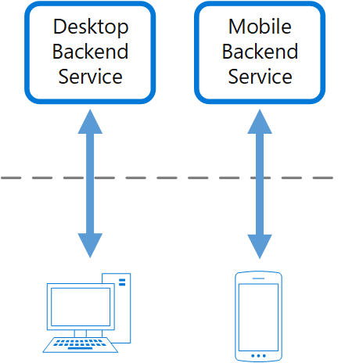
解决方案：
为每个用户界面创建一个后端。微调每个后端的行为与表现来匹配前端环境的需要的同时不担心影响其他的前端体验。
因为每个前端都配有一个单独的后端，这个后端就能专门为其前端做优化。从而这个后端会变得更小，复杂度更低，并且很可能比深度满足所有界面需求的通用后端跑起来更快。每个界面团队能掌控各自的后端，不必再依赖一个中心的后端开发团队。这给界面团队在语言选择、发布节奏、工作负荷的优先级调整、以及后端特性集成上很大的灵活性。

Slide 26
整体应用架构
JAMstack
基于客户端JavaScript、可复用的API以及预编译好的标签。这是一种新型的构建网站与应用的方式，它交付更好的性能、更高的安全性、更低成本的扩展以及更好的开发体验。
12因子Web应用

Slide 27
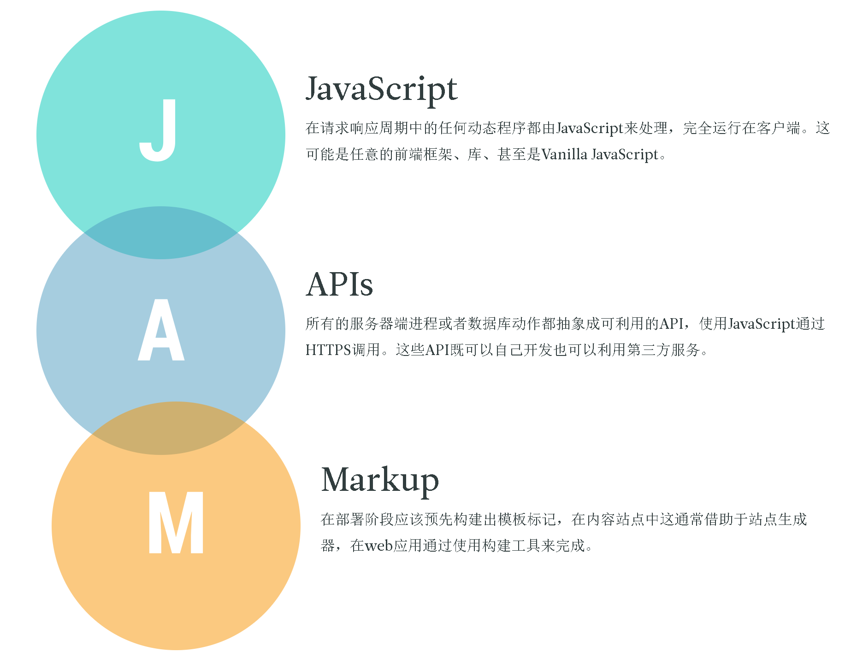

Slide 28
JAMstack好处
更好的性能
CDN
更便宜、更易扩展
文件
更高安全性
攻击表面小
更好的开发体验

Slide 29
JAMstack最佳实践
整个项目都扔在CDN上
性能无比伦比
自动化构建
所有的东西都通过Git跟踪变化
git clone
npm install
本地运行
原子化部署
现代化的构建工具
Babel
PostCss
Webpack
即刻缓存失效

Slide 30

12-因子Web应用
如今，软件通常会作为一种服务来交付，它们被称为网络应用程序，或软件即服务（SaaS）。12-Factor 为构建如下的 SaaS 应用提供了方法论：
使用标准化流程自动配置，从而使新的开发者花费最少的学习成本加入这个项目。
和操作系统之间尽可能的划清界限，在各个系统中提供最大的可移植性。
适合部署在现代的云计算平台，从而在服务器和系统管理方面节省资源。
将开发环境和生产环境的差异降至最低，并使用持续交付实施敏捷开发。
可以在工具、架构和开发流程不发生明显变化的前提下实现扩展。
这套理论适用于任意语言和后端服务（数据库、消息队列、缓存等）开发的应用程序。

Slide 31
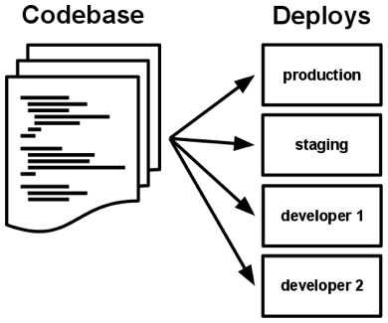
1. 基准代码：一份基准代码，多份部署
基准代码和应用之间总是保持一一对应的关系：

Slide 32
2.依赖：显式声明依赖关系
12-因子应用不会隐式依赖某些系统工具，如 ImageMagick 或是curl。即使这些工具存在于几乎所有系统，但终究无法保证所有未来的系统都能支持应用顺利运行，或是能够和应用兼容。如果应用必须使用到某些系统工具，那么这些工具应该被包含在应用之中。

Slide 33
3.配置：在环境中存储配置
争议：
环境变量隐式地对进程可见。这就很难跟踪环境变量的开放情况，比如很容易就可能把环境变量全部打印出来作为错误报告的一部分发送出去了。
如果没有显式的筛选，整个环境变量会被传递给所有的子进程。所以你的秘钥隐式地就对第三方工具可见了。很难说第三方工具会对环境变量做什么，特别是在极端情况下会崩溃。
外部开发者并不清楚环境变量中有隐秘信息，多数期待环境变量里并没有什么特别信息，只有一般的系统配置，这很危险。
解决方案：
使用配置文件，交给服务器的配置管理软件（如chef）管理。通过这种方式，我们把秘钥存储在代码库之外，并且使用管理服务器相同的方式管理配置文件。

Slide 34
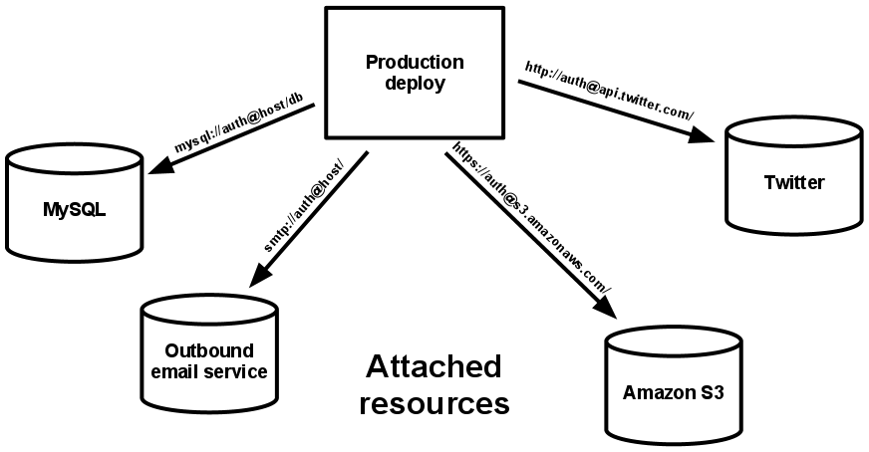
4.后端服务：把后端服务当作附加资源

Slide 35
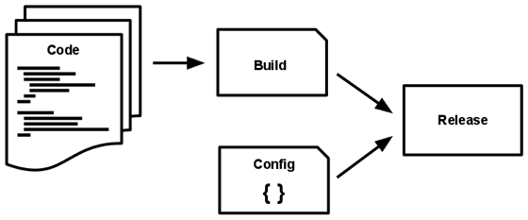
5. 构建，发布，运行：严格分离构建和运行
每一个发布版本必须对应一个唯一的发布 ID，例如可以使用发布时的时间戳（2011-04-06-20:32:17），亦或是一个增长的数字（v100）。发布的版本就像一本只能追加的账本，一旦发布就不可修改，任何的变动都应该产生一个新的发布版本。

Slide 36
6. 进程：以一个或多个无状态进程运行应用
12-Factor 应用的进程必须无状态且 无共享 。 任何需要持久化的数据都要存储在 后端服务 内，比如数据库。
一些互联网系统依赖于 “粘性 session”， 这是指将用户 session 中的数据缓存至某进程的内存中，并将同一用户的后续请求路由到同一个进程。粘性 session 是 12-Factor 极力反对的。Session 中的数据应该保存在诸如 Memcached 或 Redis 这样的带有过期时间的缓存中。

Slide 37
7.端口绑定：通过端口绑定提供服务
HTTP 并不是唯一一个可以由端口绑定提供的服务。其实几乎所有服务器软件都可以通过进程绑定端口来等待请求。例如，使用 XMPP 的 ejabberd ， 以及使用 Redis 协议 的 Redis 。

Slide 38
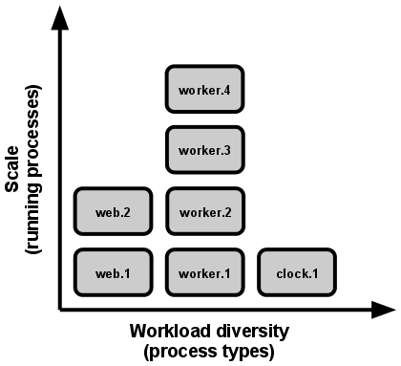
8.并发：通过进程模型进行扩展
借鉴于 unix 守护进程模型
例如，HTTP 请求可以交给 web 进程来处理，而常驻的后台工作则交由 worker 进程负责。

Slide 39
9.易处理：快速启动和优雅终止可最大化健壮性

Slide 40
10.开发环境与线上环境等价：尽可能的保持开发，预发布，线上环境相同

Slide 41
11.日志：把日志当作事件流

Slide 42
12. 管理进程：后台管理任务当作一次性进程运行

Slide 43
演示示例：
https://fire.pa-pa.me/
Git 提交代码
自动构建
部署上CDN
后端使用无服务器架构的Lambda
前端采用GatsbyJS
样式框架采用React SemanticUI

